Slide 1
МЕТОДОЛОГИЯ И
ПРАКТИКА УПРАВЛЕНИЯ ПРОЕКТАМИ

Slide 2
Основная литература:
Управление проектами. Фундаментальный курс. /Под ред Аньшина В.М., Ильиной О.Н.– ИД ВШЭ, 2013.
Полковников А.В., Дубовик М.Ф. Управление проектами. - М.: ЭКСМО, 2010, 2015, 2016, 2017.
Ильина О.Н. Методология управления проектами: становление, современное состояние и развитие. – М.: ИНФРА-М, 2011, 2016, 2017
A Guide to The Project Management Body of Knowledge. – PMI, 2017.
Дополнительная литература:
Клайэм Р., Лудин И. Ноев проект. – СПб.: ИД»ВЕСЬ», 2002.
Воропаев В.И., Управление проектами в России. - М.: «Аланс», 1995.
Бурков В.Н., Новиков Д.А. Как управлять проектами. – М.: СИНТЕГ-ГЕО, 1997.
Арчибальд Р. Управление высокотехнологичными программами и проектами. – М.: ДМК Пресс, 2002.
Керцнер Г. Стратегическое планирование для управления проектами с использованием модели зрелости. –
М.: Компания АйТи; М.: ДМК Пресс, 2003.
Грей К.Ф., Ларсон Э.У. Управление проектами. – М., «Дело и Сервис», 2008.
Товб А.С., Ципес Г.Л. Управление проектами: стандарты, методы, опыт. – М.: ЗАО «Олимп-Бизнес», 2003.
Кендалл И., Роллинз К. Современные методы управления портфелями проектов и офис управления проектами: максимизация ROI. – М.: ЗАО «ПМСОФТ», 2004.
Йордан Э. Путь камикадзе, или как разработчику программного обеспечения выжить в безнадежном
проекте. – М., 2000.
Белбин Р.М. Команды менеджеров. – М., «Гиппо», 2003.
Милошевич Д. Набор инструментов для управления проектами. – М., ДМК, 2006.
ДеКарло Д. Экстремальное управление проектами. – М., p.m. Office, 2007.
ВШУП НИУ ВШЭ
2

Slide 3
Интернет-источники:
www.sovnet.ru Российская ассоциация управления проектами «СОВНЕТ» www.ipma.ch Международная ассоциация управления проектами IPMA
www.pmi.org
США PMI
www.pmi.ru
Институт управления проектами
Московское отделение Института
управления проектами США PMI
www.pmsoft.ru
www.pmpractice.ru
компания «ПМ СОФТ» компания «Проектная ПРАКТИКА»
компания «ПМ офис» компания «ИТ эксперт»
www.pmoffice.ru www.pmexpert.ru
ВШУП НИУ ВШЭ
3

Slide 4
История управления проектами
До 60 – х годов
Строительные проекты и комплексные национальные оборонные программы
1960 – 1985
Эра традиционного управления проектами, менеджеры – бывшие инженеры - технологи
1985 – 1995
Возрождение управления проектами, в других отраслях
мультидисциплинарные команды
После 1995
Современное управление проектами, новые инструменты и
методологии управления, Менеджер проекта

Slide 5
Международные стандарты по
управлению проектами

Slide 6
Международные стандарты по управлению проектами
Стандарты управления проектами
США
Европа
Юго-Восток
Organizational Project Management Maturity Model
Project Management Competence Development Framework
Practice Standard for Earned Value Management
PMBoK
PM ICB
(Япония)
OPM3
НТК
(Россия)
(Австралия)
PMCDF
(Франция)
другие страны региона
EVM
(Германия)
Program and Project Management for Innovation of Enterprises
WBS
(Великобритания)
(P2M)
Government extension to PMBOK
Construction extension to PMBOK
Government
другие страны региона
Construction
АРМ (Великобритания),
VZPM (Швейцария),
Portfolio management
Drafts
GPM (Германия), AFITEP (Франция), CEPM (Индия),
Glossary
PROMAT (Южная Корея)

Slide 8
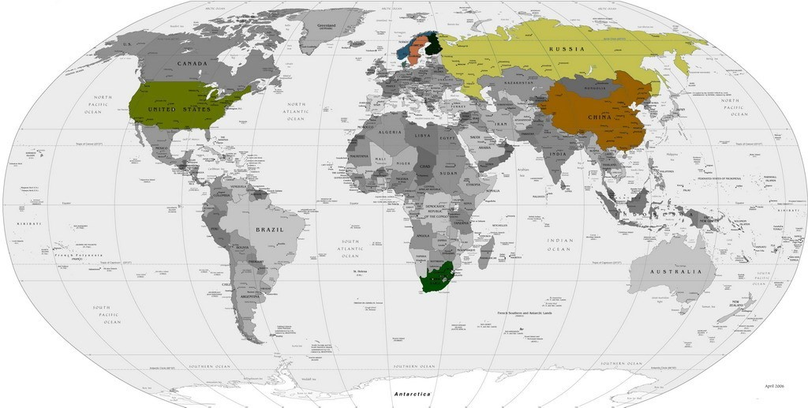
Географический охват: PMBoK (1969)
США, Россия, Литва, Финляндия, Норвегия, Дания, Швеция, Китай, ЮАР

Slide 9
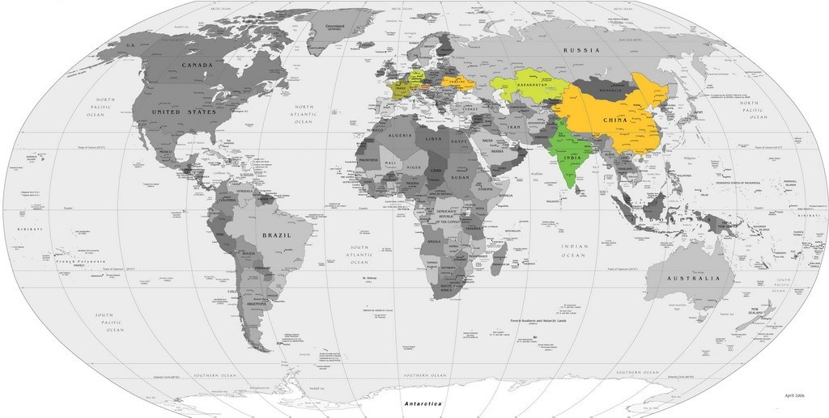
Географический охват: PM ICB (1965)
Индия, Казахстан, Азербайджан, Франция, Швейцария, Германия, Австрия, Китай, Украина

Slide 10
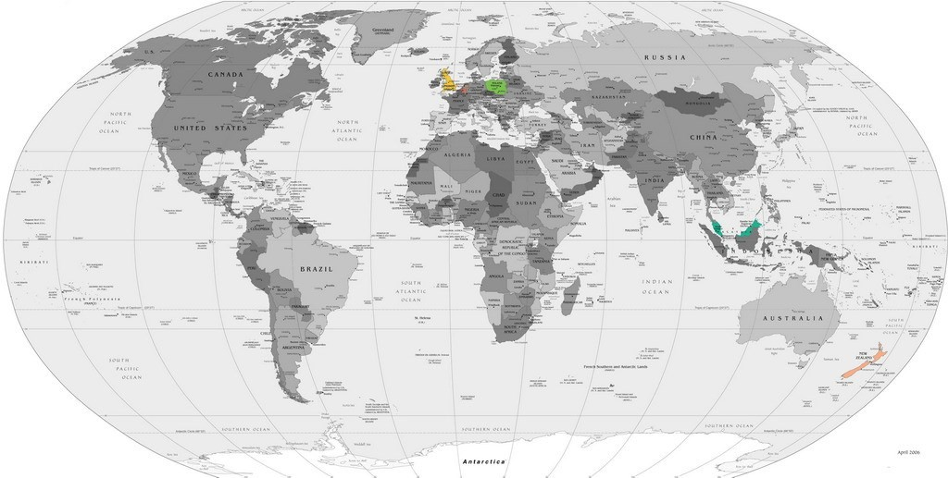
Географический охват: PRINCE2 (1989)
Великобритания, Бельгия, Нидерланды, Люксембург, Новая Зеландия, Гонконг, Сингапур, Малайзия, Польша

Slide 11
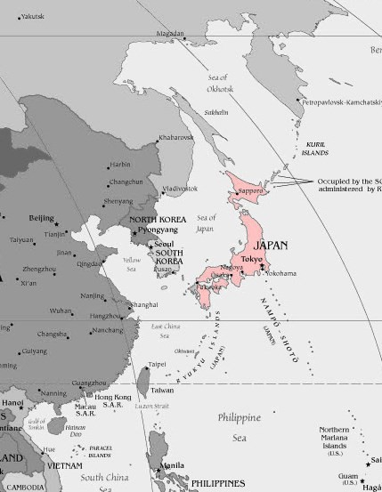
Географический охват: Р2М (1999)

Slide 12
Основана в 1965
International Project Management Association
СОВНЕТ - является национальной, российской организацией в составе IPMA
Основана в 1990
Цель - развитие профессионального Управления Проектами в России.
WWW.SOVNET.RU
Стандарт
Основы профессиональных знаний Национальные требования компетенции специалистов

Slide 13
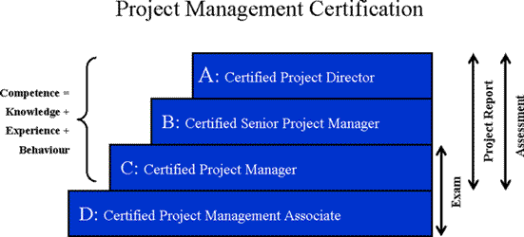
Уровни сертификации IPMA

Slide 14
Основан в 1969 году в США
Project Management Institute (PMI)
PMI имеет 189 действующих и 50 потенциальных
отделения (Chapters) в 45 странах.
В России PMI представлено
Московским www.pmi.ru,
Санкт-Петербургским и Красноярским отделениями
Стандарт
ANSI PMI PMBOK® 5th Edition (2012)
Свод знаний в области управления проектами

Slide 15
Сертификация IPMA и PMI
Уровни сертификации | Уровень D - Certified Project Management Associate Уровень C - Certified Project Manager Уровень B - Certified Senior Project Manager Уровень A - Certified Project Director | PMP - Project Management Professional CAPM - Certified Associate in Project Management
Требования к кандидатам | Уровень D –Высшее образование, базовые знания. Уровень C - Высшее образование, опыт работы в проектах 3 года. Уровень B - Высшее образование, опыт работы в сложных проектах 5 лет, из них 3 года в роли руководителя проекта. Уровень A - Высшее образование, способность координировать комплекс проектов, опыт работы 5 лет, из них 3 года в роли менеджера портфеля проектов компании или менеджера программы, | PMP - 35 часов обучения и не менее 4500 часов работы по Управлению проектами. CAPM - 23 часа обучения и не менее 1500 часов работы по Управлению проектами.

Slide 16
Управление проектами (PMI)
Integration
Scope
Time
Управление предметной областью
Управление интеграцией
Управление временем
Cost
Quality
Human
Управление
стоимостью
Управление
качеством
Управление
персоналом
Communications
Risk
Procurement
Управление коммуникациями
Управление рисками
Управление поставками

Slide 17
Системная модель УП (Англия)
1.0 Управление проектом |  | Основные положения Управление программой |  |  | 1.2 Окружение проекта
Критерии успеха Стратегический план / План управления проектом |  | Стратегия Управление эффективностью Управление рисками |  |  | Управление качеством Медицинское обслуживание, техника безопасности и защита окружающей среды
Управление Управление составом работ и предметной областью Календарное планирование сроков Управление ресурсами Планирование затрат и управление затратами Контроль за изменениями Управление по «заработанной стоимости» Управление потоками информации | Технические Управление проектированием, выполнением и сдачей проекта Управление требованиями Оценка затрат Управление технологией Функционально- стоимостной анализ Моделирование и проверка Управление конфигурацией |  | Коммерческие Предпринимательское Дело Маркетинг и продажи Управление финансами Материально- техническое снабжение Правовые знания | Организационные Планирование и управление жизненным циклом Благоприятные возможности Выполнение Сдача Заключительное рассмотрение и оценка Организационная структура Должностные обязанности |  | Персонал Обмен информацией Командная работа Руководство и лидерство Управление конфликтами Переговоры Управление персоналом
Выявление благоприятных возможностей
Концепция, маркетинг, отчет о возможностях
Проектирование и разработка Проектирование, моделирование и закупки
Выполнение
Изготовление,
строительство и опробирование
Сдача владельцу Опробирование, ввод в эксплуатацию, начало использования
Заключительная оценка проекта Эксплуатация и
обслуживание/потребл ение трудовых и материальных
ресурсов

Slide 18
Системная модель УП (Япония)
Управление содержанием
WBS
Управление изменениями
Родительская организация
Процедуры
Кто?
Пакет работ
Что?
Как?
Сколько?
Когда?
Управление освоенным объемом
Управление качеством
Управление стоимостью
Обмен информацией
Управление сроками
Управление поставками
Жизненный цикл проекта

Slide 19
Системная модель УП (IPMA)
Субъекты управления
Заказчик
Исполнитель
Организационные структуры проектов , Команды проектов
Объекты управления
Инвестиционные Программы
Проекты
Фазы жизненного цикла
Концепция
ТЭО
Проектирование Реализация Внедрение
Сопровождение
Процессы и функции управления
Инициация |  | Планирование |  | Исполнение |  | Контроль |  | Завершение
Управление предметной об.
Управление временем
Управление поставками
Управление
коммуникациями
Управление интеграцией
Управление
стоимостью
Управление
качеством
Управление
рисками
Управление
персоналом

Slide 20
Зачем нужны стандарты в УП?
Отражение лучшей практики ( best practice)
Стандарты в области управления проектами отражают лучший мировой опыт в области управления проектами.
Взаимодействие
Стандарты являются основой взаимодействия, особенно в больших и интернациональных проектах.
Сертификация
Стандарты являются основой для сертификации специалистов в области
управления проектами.
Системная модель
Стандарты отражают системную модель отдельной области менеджмента –
Управления проектами.

Slide 21
Современные подходы к управлению проектами

Slide 22
Тенденции влияющие на УП
Сроки вывода продуктов на рынок сокращаются
Многие операции осуществляются как проекты
Все больше людей вовлечены в проекты
Удовлетворение Клиента – главная задача
Ускоренное развитие технологий
% времени
Ежедневный бизнес
Проекты
30%
Крупные проекты
1990
2010
2020

Slide 23
Что такое проект
Проект
НЕ проект
Деятельность
Направленная на результат
Уникальность
результат (продукт, услуга)
способ и условия реализации
Неопределенность
Ограничения
Временная организационно - ролевая структура
Деятельность
Направленная на результат
Повторяемость
результат (продукт, услуга)
способ и условия реализации
Планомерность
Нормирование / регламентирование
Организационно - штатная структура
Проектно-ориентированное управление
- управленческий подход, при котором задачи производственной деятельности Компании рассматриваются как отдельные проекты, к которым применяются принципы и методы управления проектом.

Slide 24
Как может развиваться проект
ДИКИЙ ЭНТУЗИАЗМ
РАЗОЧАРОВАНИЕ
ПОЛНОЕ РАЗОЧАРОВАНИЕ
ПОИСК ВИНОВАТОГО
НАКАЗАНИЕ НЕВИНОВНЫХ
НАГРАЖДЕНИЕ ТЕХ, КТО НЕ УЧАСТВОВАЛ

Slide 25
Проблемы
НЕДОСТИЖЕНИЕ ЦЕЛИ ПРОЕКТА
Невыполнение
условий контрактов
Конфликт целей
ПЕРЕРАСХОД
запланированных средств
СРЫВ СРОКОВ
СНИЖЕНИЕ КАЧЕСТВА
выполненных работ
Несвоевременная отчетность

Slide 26
Причины неудач
Недостаток ресурсов
Нереальные сроки
Ошибки формулирования целей
Несплоченность команды проекта
Недостаточно детальное планирование
Неэффективное взаимодействие внутри проекта
Изменение целей в ходе проекта
Конфликты между целями проекта и интересами подразделений организации

Slide 27
Факторы, влияющие на успех
Миссия проекта
Поддержка со стороны высшего руководства
Наличие четких планов
Взаимодействие с Заказчиком
Учет требований пользователей
Наличие необходимых технологий
Наличие исполнителей
Эффективная система контроля
Эффективные коммуникации
С И С Т Е М А
10. Разрешение трудностей

Slide 28
Подходы к систематизации проектной деятельности

Slide 29
Система управления проектами
Внедрение единой системы планирования и управления проектами поможет существенно повысить эффективность проектов.
Система УП поддерживает процедуры сбора и распределения информации, принятия решений, организации и контроля за их исполнением на различных стадиях проекта.
ВШУП НИУ ВШЭ
29

Slide 30
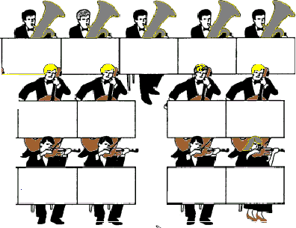
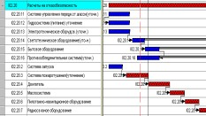
УПРАВЛЕНИЕ ПРОЕКТОМ
Единая терминология
Готовность работать в команде Процедуры управления
Единый план проекта
ВШУП НИУ ВШЭ
30

Slide 31
Управление проектом (УП) – это приложение знаний, навыков, инструментов и методов к операциям проекта для
удовлетворения требований, предъявляемых к проекту.
В управление проектом входит:
-определение требований;
установление четких и достижимых целей;
уравновешивание противоречащих требований по качеству, содержанию, времени и стоимости;
коррекция характеристик, планов и подхода в
соответствии с мнением и ожиданиями различных участников проекта.
31

Slide 32
Уровни зрелости компании по применению УП
Случайное использование
Применяется только для конкретных проектов
Высший менеджмент не регламентирует УП
Возможны ошибки и отрицательный результат
Формальное применение
Возросший интерес к УП
Необходимо повысить знания в области УП
Высший менеджмент более заинтересован в УП
Менеджеры проектов становятся более значимыми
Проектное управление
Высший менеджмент играет основную роль в применении УП
Управление проектами становится частью культуры управления
Ресурсы распределяются по проектам с учетом приоритетов
Управление проектом доводится до совершенства

Slide 33
Модели оценки зрелости проектного управления
SEI
CMMI ориентирована на область проектирования
и разработки программных систем
ProjectFRAMEWORK – для каждого уровня зрелости устанавливает цели и показывает пути, которыми они могут
достигнуты. Основана на PMI PMBOK
Berkeley PM Maturity Model – оценивает 8 областей знаний, делает акцент на рекомендациях для перехода с уровня на уровень
Project Management Maturity Model Гарольда Керцнера -
описывает 5 уровней, содержит тесты, акцент на стратегическом управлении проектами для достижения устойчивых конкурентных преимуществ бизнеса
PMMM позволяет измерять уровень зрелости и показывает перспективу для перехода на более высокие уровни. Основана на PMI PMBOK
OPM3 основана на сравнении с практиками наиболее зрелых компаний (нет в явном виде установленных уровней зрелости).

Slide 34
Модель зрелости Гарольда Керцнера
«Постоянное улучшение»
Улучшение
процессов
«Перенятие опыта»
Управление
процессами
«Единая
методология»
Определение
процессов
«Общие процессы»
Базовые знания
«Общий язык»

Slide 35
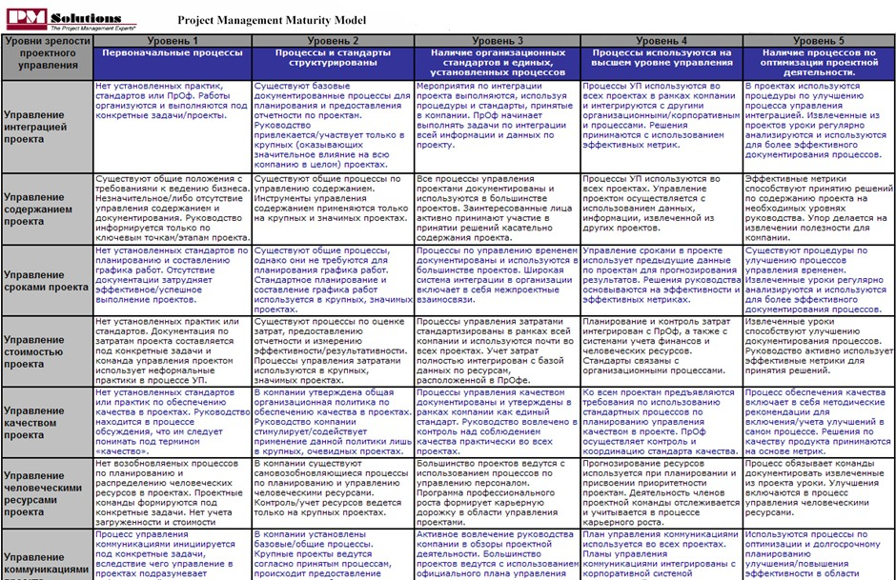
PMMM - Project Management Maturity Model

Slide 36
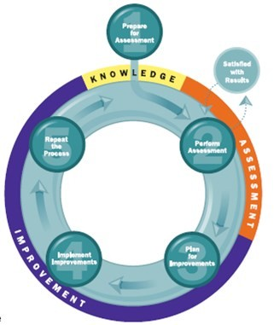
Цикл OPM3 (PMI)
Шаг 1:
Подготовка к оценке
Шаг 2:
Оценка
Шаг 3:
Планирование улучшений
Шаг 4:
Реализация улучшений
Шаг 5:
Повторение шага 2

Slide 37
Структура системы УП
Организационная структура управления проектами
Процедуры управления
Нормативные документы
Методические документы
Порядок
разработк_{П}и _{орядок}
Методика
^{оценки}Методика
… подготовки
…
…
контроля
…
Информационная система
Программные
средства управления проектами
Рабочие места Должностных лиц
Инструкции
Инструкция
_{по …} Инструкция
по …

Slide 38
Нормативно – методические документы
Положения
Методики
Положение по управлению проектами
Методика оценки проектов
Методика оценки выполнения работ по проекту
Положение об организационной структуре УП
Методика мотивации участников проекта
Положение о Проектном комитете
Инструкции по использованию ПО
Положение о Менеджере проекта
Инструкция пользователя ИСУП
Положение о Команде проекта
Инструкция администратора ИСУП
Положение о Менеджере портфеля проектов
Шаблоны документов
Шаблон Технического задания проекта
Регламенты
Шаблон распоряжения об открытии проекта
и назначения менеджера проектаи команды проекта
Регламент прохождения проекта
Шаблон Плана проекта
Шаблон распоряжения о закрытии проекта
Регламент ведения Архива и Реестра проектов
Шаблон отзыва по результатам проекта

Slide 39
Проект как объект управления

Slide 40
ЧТО ТАКОЕ ПРОЕКТ?
“Уникальный процесс, состоящий из набора взаимоувязанных и контролируемых работ с датами начала и окончания и
предпринятый, чтобы достичь цели соответствии конкретным требованиям, включая ограничения по времени, затратам и ресурсам”
ISO/TR 10006:1997(E)
“Целенаправленная деятельность временного характера, направленная на создание уникального продукта или услуги”
Основы профессиональных знаний. НТК
“Группа работ/задач, которые необходимо выполнить в заданный период для достижения поставленных целей.”
Project Management Handbook, Cleland, King
“Временная структура для создания уникального продукта,
услуги.”
PMBoK, Project Management Institute
40

Slide 41
Взаимосвязь портфеля, программ и проектов
Портфель
Субпортфель
Проекты
Программы
Программы
Проекты
Программы
Проекты
Проекты
Проекты
Проекты
41

Slide 42
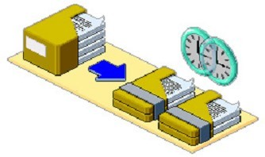
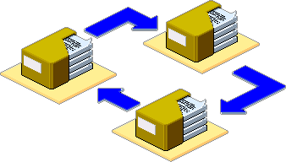
Проекты и программы
Программа - это группа взаимосвязанных проектов, объединенных общей целью.
Проектами в составе программы нужно управлять синхронно и координировать
их совместно.
Программы позволяют достичь результатов, которые невозможно получить, управляя отдельными проектами.

Slide 43
Портфель проектов
Портфель проектов - это набор проектов или программ, объединенных вместе с целью эффективного управления для достижения стратегических целей
компании.
Проекты и программы портфеля не обязательно являются взаимозависимыми или напрямую связанными.
Задачи управления портфелем проектов:
Мониторинг текущих проектов организации;
Переоценка приоритетов проектов;
Подготовка обоснований изменения статуса проектов;
Эффективная загрузка ресурсов по всем проектам портфеля.
Обычно ответственность за управление портфелем в интересах организации берет на себя Менеджер портфеля проектов на уровне высшего руководства компании.

Slide 44
Организационный контекст управления портфелем
Видение
Миссия
Корпоративная
стратегия
Операционный менеджмент
Управление портфелем
Управление текущими операциями
Управление
программами и проектами
ОРГАНИЗАЦИОННЫЕ РЕСУРСЫ
44

Slide 45
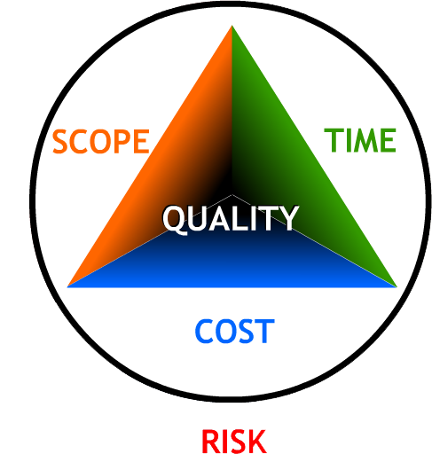
Магический треугольник
Время
Сколько нужно времени, чтобы получить результат?
Предметная область
Что получим в результате?
Качество Насколько качественным должен быть результат?
Стоимость
Сколько будет стоить то, что получим в результате?
Риск Насколько мы уверены в том, что сможем закончить проект согласно плану?
t
$
$
t
$
t

Slide 46
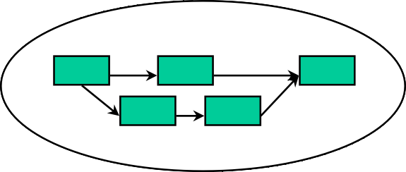
Понятие Цели проекта
Цель проекта (Project Objectives) – желаемые результаты деятельности, достигаемые в в итоге успешного осуществления проекта при заданных условиях его выполнения.
Цели должны быть SMART
S – specific (конкретными)
M – measurable (с измеряемыми параметрами)
A – ambitious (амбиционными) R – realistic (реалистичными)
T – timed (с временными интервалами)

Slide 47
Жизненный цикл проекта
Фаза проекта (Project Phase) –
Набор логически взаимосвязанных работ проекта, в процессе завершения
которых достигается один из основных результатов проекта.
Жизненный цикл проекта (Project Life Cycle) –
Полный набор последовательных фаз проекта, название и число которых определяется исходя из технологии производства работ и потребностей контроля со стороны организации или организаций, вовлеченных в
проект.
Жизненный цикл продукта (Product Life Cycle) – Набор упорядоченных идей, решений и действий, с момента зарождения идеи продукта до снятия его с производства.

Slide 48
ЖИЗНЕННЫЙ ЦИКЛ ПРОЕКТА
Какие технические работы должны быть проведены в каждой фазе
В какой момент каждой фазы должны быть получены результаты
и как проходит проверка и подтверждение каждого результата
Кто участвует в каждой фазе
Как контролировать и подтверждать каждую фазу
ЗАДАНИЕ: Определить все возможные цели разработки корпоративного интернет-сайта
Зачем нам сайт? На что его можно использовать? Какие задачи решать с его помощью?
Какие функции интенсифицировать с его помощью? И т.д.
48

Slide 49
Критерии успеха проекта
Критерии успеха (Project Success) и Критерии неудач
(Failure Criteria) проекта– представляют собой совокупность
показателей, которые дают возможность судить об успешности или неуспешности выполнения проекта
Основные типы критериев:
Традиционные:
в срок
в рамках бюджета
в соответствии со спецификацией
Соответствие требованиям (ожиданиям) Заказчика и пользователей
ЗАДАНИЕ: Определить необходимые и достаточные критерии успеха проекта разработки корпоративного интернет-сайта
Традиционные и специфические, критерии в момент ввода интернет-сайта в опытную
эксплуатацию при подписании промежуточного акта выполненных работ, а также по результатам
опытной эксплуатации при осуществлении окончательных расчетов

Slide 50
Управление приоритетом
проекта

Slide 51
Уровни конфликтов проектов в компании
Уровень Руководства компании
решение каких задач запланировано в плане
стратегического развития компании
какие возникшие проблемы решать
какие проекты запускать
Внутренний конфликт проектов
Уровень менеджера проекта
какой из своих проектов реализовывать
в первую очередь
какие задачи проекта решать в первую очередь и как
•

Slide 52
Внешний конфликт проектов
Уровень спонсора, курирующего проекты какой проект реализовывать
Уровень менеджера проекта
какой из запущенных проектов
реализовывать
Проблемы, определяющие причины провала даже успешно
управляемых проектов:
Изменения
границ проектов
Отклонения при выполнении
Превышение проектной
мощности персонала
Отсутствие
коммуникаций при планировании
Отсутствие четких критериев
на старте проекта

Slide 53
Симптомы отсутствия управления приоритетами
1. Компания состоит из профессионалов высокого уровня, которые действительно заинтересованы в
завершении
«парадоксальным незавершенными.
проектов, но
проекты остаются
образом»
Списка текущих проектов либо вообще не существует, либо он состоит из десятков проектов
в состоянии полуготовности.
Количество одновременно выполняемых проектов слишком велико, и это затрудняет управление самими проектами.

Slide 54
Симптомы отсутствия управления приоритетами
Отделы компаний из собственных бюджетов выделяют деньги на проекты, с связи с тем что функциональный заказчик неспособен адекватно организовать работу над приоритетными для данных отделов проектами.
Ресурсы и сотрудники распределяются одинаково как для проектов с низким приоритетом для компании, так и для высокоприоритетных проектов.
Увеличивается гетерогенность деятельности компании в связи с множеством разрозненных проектов, что в свою очередь ведет к удорожанию стоимости проектов.
Процесс принятия на работу сконцентрирован на том, чтобы заполнить позиции в низкоприоритетных проектах.

Slide 55
Разрешение конфликтов проектов
Главный принцип разрешения
конфликтов проектов:
Проект – это средство реализации
плана
стратегического развития компании по
осуществлению ее миссии.

Slide 56
Формирование стратегии
Возможности и Угрозы
Анализ/пересмотр Миссии
Сильные и
Слабые стороны
Новые цели
Альтернативы
Определение стратегии
Реализация стратегии
Проект 1
Проект 2
Проект ..

Slide 57
Кто разрешает конфликт
Управляющий комитет проектов или Высшее руководство компании
Спонсоры / Кураторы проектов (или спонсор проектов)
Менеджеры «конфликтующих» проектов

Slide 58
Результат разрешения внешнего конфликта проекта:
Оба проекта продолжаются:
ресурс поделен или добавлен
Один проект продолжается,
другой «замораживается»
Один проект продолжается,
другой – закрывается

Slide 59
Управление приоритетами проектов
позволит
получить максимальную отдачу от вложений в проекты
и минимизировать риски;
упрочить связи и улучшить взаимопонимание между представителями различных служб и руководителями коммерческих подразделений;
создавать обстановку, в которой бизнес-лидеры берут на себя ответственность за реализацию проектов;
добиться более эффективного распределения ресурсов органами планирования;
сократить число избыточных проектов и упростить
процедуру выбраковки проектов.

Slide 60
Метод весовых коэффициентов
Критерии
Остается в рамках основных компе- тенций
Подхо- дит к страте- гии
Сроч-
ность
25%
объема продаж от новых продук- тов
Умень- шает де- фекты менее, чем на 1%
Улуч- шает лояль- ность
потреби- телей
ROI
18%
плюс
Общая
оценка
Весы |  |  | 2,0 |  | 3,0 |  | 2,0 |  | 2,5 |  | 1,0 |  | 1,0 |  | 3,0
Проект 1 |  |  | 1 |  | 8 |  | 2 |  | 6 |  | 0 |  | 6 |  | 3 |  | 66
Проект 2 |  |  | 3 |  | 3 |  | 2 |  | 0 |  | 0 |  | 5 |  | 1 |  | 27
Проект 3 |  |  | 9 |  | 5 |  | 2 |  | 0 |  | 2 |  | 2 |  | 5 |  | 56
Проект 4 |  |  | 3 |  | 0 |  | 10 |  | 0 |  | 0 |  | 6 |  | 0 |  | 32
Проект 5 |  |  | 1 |  | 10 |  | 5 |  | 10 |  | 0 |  | 8 |  | 9 |  | 102
Проект 6 |  |  | 6 |  | 5 |  | 0 |  | 2 |  | 0 |  | 2 |  | 7 |  | 55
…
Проект N |  |  | 5 |  | 5 |  | 7 |  | 0 |  | 10 |  | 10 |  | 8

Slide 61
Классификация проектов
Монопроект
Мультипроект
Мегапроект
Долгосрочный
Среднесрочный
Краткосрочный
Высокобюджетный
Среднебюджетный
Малобюджетный
ТИПЫ
ПРОЕКТОВ
СОЦИАЛЬНЫЕ
КОММЕРЧЕСКИЕ
ОРГАНИЗАЦИОННЫЕ
ТЕХНИЧЕСКИЕ
ИМИДЖЕВЫЕ
Проекты содержания и развития капитальных активов и инфраструктуры
Проекты разработки и
внедрения систем управления
деятельностью
Проекты разработки и
внедрения информационных
систем
Проекты стратегического развития
61

Slide 62
Портфель проектов как пирамида
Четыре класса активов — риск в сравнении с прибылью
Вложения в активы и инфраструктуру
Эти инвестиции обеспечивают общую для всего предприятия и соответствующую стандартам базу, обеспечивающую возрастание универсальности бизнеса и его интегрированности. Инвестиции в
активы и умеренными
инфраструктуру
сопряжены с реализуемые в
рисками,
поскольку
таких проектах технологии характеризуются
длительными жизненными циклами.

Slide 63
Инвестиции в системы обработки транзакций
Эти инициативы ориентированы на организацию систем управления деятельностью, обработки и автоматизации основных процессов компании. Цель подобных вложений в том, чтобы сократить затраты и повысить производительность труда. Внутренний коэффициент окупаемости подобных вложений составляет в среднем от 25 до 40%. Они наименее рискованны. Среди четырех рассматриваемых классов инвестиций эти проекты наиболее безопасны .

Slide 64
Вложения в информационные системы
С помощью информационных систем менеджеры получают сведения, необходимые для управления компанией. Выгода от использования таких систем в том, что они помогают сокращать период от начала разработки изделия до его выхода на рынок, обеспечивать высокое качество продуктов и продавать их по достойным ценам. Риски умеренные, поскольку руководителям компаний часто бывает трудно на базе получаемой информации принимать решения, обеспечивающие коммерческий успех предприятия .

Slide 65
Стратегические инвестиции
Эти инвестиции, почти всегда ориентированные на внешний мир, способствуют повышению объемов продаж, получению преимуществ в конкурентной борьбе и завоеванию более прочных позиций на рынке. Но они сопряжены с самыми высокими рисками в ряду рассматриваемых четырех классов: 10% вкладываемых средств обычно дают впечатляющие результаты, но 50% даже не окупаются

Slide 66
Экономические методы управления приоритетами
Система сбалансированных показателей
Большинство систем оценки эффективности базируются на годовом бюджете и оперативном плане компании. Данные системы ориентированы на краткосрочные периоды и тактику фирмы, отнюдь не на стратегию.
Видение и стратегия не обеспечивают руководства к действию. Менее 40% менеджеров среднего звена и 5% сотрудников более низкого уровня четко понимают видение и действуют на основе стратегии.
Обзор Renaissance Worldwide и CFO Magazine
35% от всех используемых компаниями ключевых показателей, на основе которых принимаются управленческие решения, являются нефинансовыми показателями
Доклад компании KPMG (Measures that matter).

Slide 67
Субъекты управления проектом

Slide 68
Ключевые участники проекта
ЗАКАЗЧИК
Оптимальное решение
СПОНСОР
Экономическая
эффективность
Максимум прибыли
МЕНЕДЖЕР ПРОЕКТА
Индивидуальные интересы
ИСПОЛНИТЕЛИ
ПОДРЯДЧИК

Slide 69
УЧАСТНИКИ ПРОЕКТА
Спонсор проекта
Менеджер проекта
Команда управления проектом
Команда проекта
Участники проекта
ВШУП НИУ ВШЭ
69

Slide 70
Команда проекта
Команда проекта (Project Team) – Совокупность отдельных лиц, групп и/или организаций, привлеченных к выполнению работ проекта и ответственных перед руководителем проекта за их выполнение.
Команда управления проектом (Project Management Team) – Члены команды
проекта, которые непосредственно вовлечены в работы по управлению
проектом. В мелких проектах, эта команда может включать в себя практически всех членов команды проекта.

Slide 71
Менеджер проекта
Менеджер проекта, управляющий проектом
(Project Manager) – лицо, ответственное за управление проектом.
Менеджер проекта - это лицо, которому заказчик или инвестор
делегируют полномочия по руководству работами в рамках проекта:
планированию, контролю и координации работ всех участников проекта.
В каждом конкретном случае состав полномочий управляющего
проектом определяется контрактом с Заказчиком проекта.

Slide 72
Навыки менеджера проекта
Умение вести
переговоры, совещания,
Решать конфликты
Быть
Лидером
Организаторские способности
Умение
делегировать
полномочия
Коммуникабельность
Навыки финансового управления
Документооборот

Slide 73
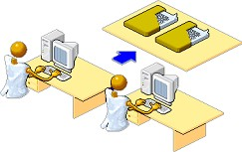
Уровни ответственности
Высшее руководство
Руководители функциональных подразделений
Менеджер программы
Менеджеры проектов
Команды проектов

Slide 74
Организационная структура
Полномочия Функции
Ответственность
Высшее
Принятие решений о начале и завершении реализации проектов, а также решений о
Контроль за реализацией отдельных проектов.
О т в е т с т в е н н о с т ь з а
руководство
корректировке бизнес- планов.
формирование текущей загрузки
с о т р у д н и к а с у ч е т о м е г о загруженности по проекту.
Контроль за реализацией всех проектов.
Ответственность за своевременное
информирование Руководства об отклонениях.
Контролеры проекта
Куратор проекта
Принятие решений по проекту в рамках общего
срока реализации и размера бюджета.
Отслеживание выполнения работ и финансовых потоков по проекту с целью
обеспечения реализации проекта в соответствии с требованиями Заказчика
Ответственность за достижение цели проекта.
Руководители самостоятельных подразделений непосредственных
исполнителей отдельных работ
Менеджер проекта
Принятие решений по оперативному управлению проектом в рамках
организационного плана и бюджета проекта.
Координация деятельности ответственных
исполнителей работ и оперативное управление проектом (регулирование),
ведение Файла проекта.
Ответственность за реализацию проекта в соответствии с
бизнес-планом, а также за своевременное
информирование Куратора
Команда проекта
Ответственость
Ответственность за
выполнение работ в соответствии с бизнес-планом.
Непосредст- венные исполнители отдельных работ
Постоянные члены Команды
Координация деятельности исполнителей отдельных работ проекта
Ответственность за своевременное
информирование
Директора проекта о возникающих
проблемах и подготовку
корректирующих мер.
Функции
Выполнение отдельных работ проекта.
Условные обозначения:
Блоки организационной структуры управления
проектом
Прочие участники управления проектом
Отношения организационного подчинения Отношения обмена информацией

Slide 75
Организация управления проектом
Организационно-ролевая структура проекта
(Project Organisation) – наиболее соответствующая проекту временная
организационная структура, включающая всех его участников и создаваемая для успешного достижения целей проекта.
Организационная структура проекта позволяет осуществлять функции распределения, координации и интеграции работ проекта.

Slide 76
Виды организационных структур
Функциональная структура
Проектная структура
Матричная структура
Смешанная

Slide 77
Функциональная организация
Высшее руководство
Координатор проекта
Руководитель отдела
Руководитель отдела
Руководитель отдела
Исполнитель
Исполнитель
Исполнитель
Исполнитель
Исполнитель
Исполнитель
Исполнитель
Исполнитель

Slide 78
Функциональная структура.
Использование существующей функциональной
иерархической структуры организации.
Пакеты работ проекта распределяются между функциональными подразделениями.
Руководители подразделений обеспечивают выполнение порученных им заданий и несут ответственность за результаты задач, поставленных перед подразделением.
Проблема - проект имеет низший приоритет.
ВШУП НИУ ВШЭ
78

Slide 79
Проектная организация
Высшее руководство
Менеджер
Проекта A
Менеджер
Проекта В
Менеджер
Проекта С
Исполнитель
Исполнитель
Исполнитель
Исполнитель
Исполнитель
Исполнитель
Исполнитель
Исполнитель
Исполнитель

Slide 80
Проектная структура
Менеджер проекта руководит выделенной ему командой, а функциональные менеджеры не имеют влияния на персонал проекта.
Основная проблема данного подхода связана с оптимальной загрузкой членов команды работой,
соответствующей их квалификации, поскольку объем и содержание работ изменяются по ходу проекта.
ВШУП НИУ ВШЭ
80

Slide 81
Матричная организация
Высшее руководство
Руководитель отдела
Руководитель
отдела
Руководитель отдела
Менеджер проекта А
Исполнитель
Исполнитель
Исполнитель
Менеджер проекта В
Исполнитель
Исполнитель
Исполнитель
Менеджер проекта С
Исполнитель
Исполнитель
Исполнитель

Slide 82
Матричная структура
Теоретически все сотрудники организации доступны для выполнения работ проекта. Менеджер проекта имеет возможность более разумно планировать назначение ресурсов на задачи.
Могут быть выделены три разновидности матричной структуры организации:
Слабая матрица.
Сбалансированная матрица.
Жесткая матрица.
ВШУП НИУ ВШЭ
82

Slide 83
Слабая матрица.
Координатор проекта отвечает за координацию задач по проекту, но имеет ограниченную власть над ресурсами.
Недостатком подхода может являться несбалансированность между высокой ответственностью и недостатком полномочий.
ВШУП НИУ ВШЭ
83

Slide 84
Сбалансированная матрица
Менеджер проекта координирует все работы и разделяет ответственность за достижение цели с руководителями функциональных подразделений.
Менеджер проекта отвечает за временные и стоимостные параметры задач. Функциональные менеджеры - за
содержание работ и качество.
Баланс ответственности может быть нарушен при усилении власти той или иной стороны (проектного или функционального руководства).
ВШУП НИУ ВШЭ
84

Slide 85
Жесткая матрица
Менеджер проекта несет полную ответственность за выполнение задач проекта.
Менеджеры подразделений отвечают за назначение персонала на задачи проекта.
Менеджер проекта в данном случае имеет возможность осущеcтвлять более эффективный контроль над проектом, но влияние организации на результаты проекта ослабевает.
ВШУП НИУ ВШЭ
85

Slide 86
Смешанная организация
Высшее руководство
Руководитель отдела
Руководитель отдела
Руководитель отдела
Менеджер проекта А
Исполнитель
Исполнитель
Исполнитель
Менеджер проекта В
Исполнитель
Исполнитель
Исполнитель
Менеджер проекта С
Исполнитель
Исполнитель
Исполнитель

Slide 87
87

Slide 88
Вопрос
Влияние внешних заинтересованных лиц может распространяться:
На требования к организации работ
На требования к результатам и их параметрам
На состав участников проекта
a и b
На все вышесказанное

Slide 89
Группы процессов
управления проектами

Slide 90
Области знаний УП
Управление интеграцией
Integration
Scope
Cost
Time
Управление предметной областью
Управление временем
Управление стоимостью
Communications
Quality
Human
Управление
коммуникациями
Управление
качеством
Управление
персоналом
Stake
Risk
Procurement
Управление
стейкхолдерами
Управление рисками
Управление поставками

Slide 91
ГРУППЫ ПРОЦЕССОВ УПРАВЛЕНИЯ ПРОЕКТАМИ
Группа процессов инициирования. Определяет и авторизует проект или фазу проекта.
Группа процессов планирования. Определяет и уточняет цели и планирует действия, необходимые для достижения целей, ради которых был предпринят проект.
Группа процессов исполнения. Объединяет человеческие и другие ресурсы для выполнения плана управления проектом данного проекта.
Группа процессов мониторинга и управления. Регулярно оценивает прогресс проекта и осуществляет мониторинг, чтобы обнаружить отклонения от плана управления проектом, и, в случае необходимости, провести корректирующие действия для достижения целей проекта.
Группа завершающих процессов. Формализует приемку продукта, услуги или результата и подводит проект или фазу проекта к правильному завершению.
ВШУП НИУ ВШЭ
92

Slide 92
Процессы и Области УП (47)
 | Группа процессов инициирования | Группа процессов планирования | Группа процессов исполнения | Группа процессов контроля | Группа процессов завершения
Управление интеграцией | Разработка Устава проекта Cбор требований по проекту | Разработка Плана управления проектом | Управление работами проекта | Мониторинг и контроль работ по проекту Осуществление интегрированного контроля изменений | Закрытие проекта или фазы
Управление предметной областью |  | Планирование содержания проекта Сбор требований Определение содержания Разработка WBS |  | Ратификация содержания Контроль содержания
Управление временем |  | Планирование управления расписанием Определение состава работ Упорядочивание действий Оценка ресурсов Оценка длительности работ Разработка расписания |  | Контроль расписания
Управление стоимостью |  | Планирование управления стоимостью Оценка стоимости Разработка бюджета затрат |  | Контроль стоимости
Управление качеством |  | Планирование управления качеством | Обеспечение гарантий качества | Контроль качества
Управление персоналом |  | Планирование управления человеческими ресурсами | Набор команды проекта Развитие команды Управление командой
Управление коммуни- кациями |  | Планирование управления коммуникациями | Управление коммуникациями | Контроль коммуникаций
Управление рисками |  | Планирование управления рисками Идентификация рисков Качественный анализ рисков Количественный анализ рисков Планирование реагирования на риски |  | Контроль рисков
Управление поставками |  | Планирование управления закупками | Осуществление закупок | Контроль закупок | Закрытие контрактов
Управление заинтерес. | Идентификация заинтересованных лиц | Планирование управления ЗЛ | Управление обязательствами перед ЗЛ | Контроль обязательств

Slide 93
Общий обзор взаимодействий между группами процессов
 | Факторы внешней среды предприятия
Корпоративная культура ИСУП
Человеческие ресурсы
 | Инициатор или спонсор проекта
ГРУППА ПРОЦЕССОВ ИНИЦИИРОВАНИЯ
Содержание работы
Контракт
Принципы, проце- дуры,стандарты Формализованные Процедуры
Историческая информация
Накопленный опыт
Устав проекта
Предварительное описание
содержания проекта
Активы организа- ционного процесса
ГРУППА ПРОЦЕССОВ ПЛАНИРОВАНИЯ
План управления проектом
ГРУППА ПРОЦЕССОВ ИСПОЛНЕНИЯ
Результаты Запрошенные изменения
Обработанные запросы на изменения
Выполненные корректирующие действия
Выполненные предупреждающие действия Выполненное исправление дефекта Информация об исполнении работ
ГРУППА ПРОЦЕССОВ МОНИТОРИНГА И УПРАВЛЕНИЯ
Одобренные запросы на изменения Отклоненные запросы на изменения Одобренные корректирующие действия Одобренные предупреждающие действия Одобренное исправление дефекта
План управления проектом (обновления)
Рекомендованные корректирующие действия Рекомендованные предупреждающ. действия Отчеты об исполнении
Рекомендованное исправление дефекта Прогнозы
Утвержденное исправление дефекта Одобренные результаты
Процедура административного закрытия Процедура закрытия контракта
Активы организационного процесса (обновления)
 | Заказчик
ГРУППА ПРОЦЕССОВ ЗАВЕРШЕНИЯ
Окончательный продукт, услуга, результат

Slide 94
ГРУППА ПРОЦЕССОВ ИНИЦИИРОВАНИЯ
Группа процессов планирования
 | Разработка Устава проекта
Группа процессов исполнения
 | Сбор требований по проекту
Группа процессов мониторинга и управления

Slide 95
Группа процессов планирования
ГП
мониторинга и управления
Планирование содержания
Определение содержания
Определение состава операций
ГП
Разработка плана
управления проектом
Иниции рования
Оценка ресурсов операций
Создание ИСР
Оценка длитель-
ности операций
Стоимостная оценка
Определение взаимо- связей операций
 | Планирование управления рисками
 | Идентификация рисков
 | Качественный анализ рисков
 | Количественный анализ рисков
 | Разработка бюджета
Планирование чело- веческих ресурсов
 | Планирование качества
 | Планирование коммуникаций
 | Планирование контрактов
 | Планирование реаги- рования на риски
Разработка расписания
ГП
исполнения
Планирование поку- пок и приобретений
ГП
завершения

Slide 96
Группа процессов исполнения
ГП
мониторинга и управления
Процесс обеспечения
качества
ГП
инициирования
 | Набор команды проекта
Руководство и
управление
исполнением проекта
 | Развитие команды проекта
 | Распространение информации
ГП
планирования
 | Запрос информации у продавцов
 | Выбор продавцов
ГП
завершения

Slide 97
Группа процессов мониторинга и управления
ГП
инициации
 | Подтверждение содержания
 | Управление содержанием
ГП
планирования
 | Управление расписанием
 | Управление стоимостью
 | Мониторинг и управление работами проекта
 | Процесс контроля качества
 | Управление командой проекта
ГП
завершения
 | Общее управление изменениями
 | Отчетность по исполнению
 | Управление участниками проекта
 | Мониторинг и управление рисками
ГП
исполнения
 | Администрирование контрактов

Slide 98
Группа завершающих процессов
ГП
планирования
 | Закрытие проекта
ГП
исполнения
 | Закрытие контракта
ГП
мониторинга и управления

Slide 99
Взаимодействие групп процессов в проекте
Уровень взаимодействия
процессов
ГП
исполнения
ГП
планирования
ГП
инициации
ГП
завершения
ГП
мониторинга и управления
Начало
Время
Окончание
ВШУП НИУ ВШЭ
100

Slide 100
Планирование содержания
проекта

Slide 101
Предметная область проекта
Предметная область
Планирование предметной области
Предметная область
Сбор требований
Предметная область
Определение предметной области
Время
Оценка ресурсов работ
Время
Оценка длительностей работ
Предметная область
Время
Определение состава работ
Разработка WBS
Время
Определение взаимосвязей работ
Время
Разработка расписания
Интеграция
Разработка плана управления проектом
Планирование других областей управления проектом

Slide 102
Разработка WBS
Методы и инструменты
 Декомпозиция
 Шаблоны иерархической структуры работ (ИСР)
Описание предметной области (обновление)
Активы организационного процесса
Иерархическая структура работ
Описание предметной области
Словарь ИСР
План управления предметной областью
Базовый план предметной области
План управления предметной областью (обновление)
Одобренные запросы на изменения
Запрошенные изменения

Slide 103
Сбор информации
Преобразование целей проекта в материальные результаты поставки и требования к решению, описывающие свойства, функции и характеристики продукта, услуги или результата, который удовлетворит бизнес-
требованиям и требованиям заинтересованных сторон
Требования к результату проекта:
состав
параметры
значение
→ доказуем, измерим
→ сроки, стоимость, прочие ограничения
→ миссия проекта
Требования к организации работ:
Как будет организован проект (процессы, стандарты)
Как будет управляться проект (менеджер, СУП, отчетность)
Какими ресурсами (техника, оборудование, инструменты)
Каким персоналом (квалификация, доступность)
Кто заинтересован в результате проекта

Slide 104
Анализ продукта
Преобразование целей проекта в материальные результаты поставки и
требования
Способ достижения результата (процесс)
Результат (продукт)
ТРЕБОВАНИЯ
Сроки и стоимость
Технические параметры
Функциональные особенности
( Любые требуемые или НЕ требуемые параметры или свойства РЕЗУЛЬТАТА )
Требования к соблюдению
стандартов качества, экологии.
( Любые ограничения или требования по отношению к РАБОТАМ проекта и их организации )

Slide 105
Анализ участников проекта
Выявляет влияние и интересы различных участников проекта для
формулирования требований
Перечень заинтересованных лиц проекта:
Основные –
Высшее руководство
Работники
Подрядчики
Инвесторы
Менеджер проекта
Заказчик
…
Внешние –
Конкуренты
Борцы за окружающую среду, экологи
Политические, общественные
организации, профсоюзы
СМИ
Частные лица
…

Slide 106
Ожидания Заказчика
Усилия разработчиков могут сосредоточиться в неверном направлении и конечная реализация, даже являясь технически правильной, не будет полностью соответствовать потребностям пользователя…
1. Как было предложено организатором разработки
2. Как было описано в техническом задании
3. Как было спроектировано ведущим системным специалистом
4. Как было реализовано
программистами
6. Чего хотел пользователь
5. Как было внедрено

Slide 107
Описание предметной области
Обоснование инициации проекта – потребности, ради удовлетворения которых предпринимается этот проект (уже на инициации)
Продукт проекта (основная цель проекта) – краткое описание конечного продукта проекта (уже на инициации)
Результаты проекта (подцели проекта) – все основные и промежуточные результаты проекта, достижение которых необходимо для завершения проекта.
Критерии успеха проекта – измеримые критерии, позволяющие судить об успешном завершении проекта.

Slide 108
Термин WBS
WBS – Work Breakdown Structure (PMI - PMBoK)
ИСР – Иерархическая Структура Работ (PMI - PMBoK рус)
СДР – Структурная Декомпозиция Работ (IPMA – Совнет - НТК)

Slide 109
Иерархическая структура работ
ИСР – это согласованная с результатами проекта иерархическая декомпозиция работ
Зачем?
Обеспечение эффективного управления проектом
Определение и структурирование комплекса работ
Проверка полноты списка целей
Создание структуры отчетности
Распределение ответственности
Понимание задач исполнителями

Slide 110
Иерархическая структура работ проекта
Иерархическая структура – это «дерево», «листья» которого представляют
конечные, простые, неделимые работы
Р1
Р1.1
Р1.2
Р1.2.1
Р1.2.2
Р1.2.2.1
Р1.2.2.2
Правила:
запрещение «множественного
наследования»
использование шаблонов
использование кодировок
детализация предстоящих
работ (метод набегающей волны)
Листья
Критерии :
ясность
оценка
контроль
ответственность
отчётность

Slide 111
Система кодировок
Различные уровни иерархической структуры работ содержат работы различного уровня детализации. Для структуризации используются различные системы
кодов.
Основанная на пунктуации Основанная на длине
1
1 уровень
С1
1.1
1.2
2 уровень
С101
С102
1.2.1
1.2.2
3 уровень
С102ТР
С102ТК
1.2.2.1
1.2.2.2
4 уровень
С102ТК11
С102ТК12
* Неструктурированные коды

Slide 112
Разработка WBS
Используемые подходы
Шаблоны:
Ранее разработанные
элементы WBS различной степени детализации.
Декомпозиция:
Разделение сложного на меньшие, простые, более управляемые элементы.
Объединение:
Группировка отдельных
элементов, имеющих общие признаки или взаимосвязи

Slide 113
Принципы построения WBS
«Продуктовый подход» - построение WBS по компонентам продукции проекта
Предприятие быстрого питания
Квалифицированный
персонал
Кухнонный
модуль
Торговый
павильон
Бизнес-подразделение
Документация
Оборудование
Зал приема пищи
Барная стойка
Туалеты
Гардероб
Зал продаж
Столы
Стулья
Вешалки
Помещение
Двухместные столы
В качестве элементов WBS выбираются элементы продукции проекта, его материальные результаты.
Четырехместные
столы
Для определения названия пакетов работ и отдельных работ используются существительные.
Восьмиместные столы

Slide 114
Принципы построения WBS
«Функциональный» - построение WBS по функциональным элементам деятельности
Строительство жилого комплекса
Управление проектом
Исследования
ПИР
Общестроительные работы
Закупка оборудования
Маркетинговые исследования
Геодезические исследования
Внешний анализ
Внутренний анализ
Организация исследований
Анализ
соц-экон. среды
Макроэкономический анализ
В качестве элементов WBS выбираются элементы
операций технологического цикла производства продукции
Анализ конкуренции
проекта.
Анализ емкости рынка
Для определения названия пакетов работ и отдельных
работ используются в основном существительные.
Анализ структуры рынка

Slide 115
Принципы построения WBS
«Жизненный цикл» - построение WBS в соответствии с этапами
жизненного цикла проекта
Внедрение
информационной системы
Управление
проектом
Разработка
технического задания
Разработка
эскизного проекта
Развертывание
прототипа системы
Развертывание
системы в целом
Завершение проекта
и анализ результатов
Определение
архитектуры
Формирование
пилотной зоны
Выбор пилотного
проекта
Выбор пилотного
подразделения
Управление конфигурацией
пилотной зоны
В качестве элементов WBS выбираются фазы жизненного цикла, выделяемые на проекте.
Для определения названия пакетов работ и
отдельных работ используются в основном глаголы или отглагольные существительные.
Анализ
системы
Анализ подразделения
Определение приоритетов
Распределение ролей

Slide 116
Принципы построения WBS
«Организационный» - построение WBS по элементам
организационной структуры
Строительство жилого комплекса
Консалтинговая
компания
Исследовательский
институт
Проектный
институт
Строительная
организация
Закупочная
организация
Отдел
маркетинга
Отдел геодезических
исследований
Отдел внешнего
анализа
Отдел внутреннего
анализа
Отдел организации
исследований
Маркетологи
В качестве элементов WBS выбираются элементы
Экономисты
организационной структуры или структурной схемы организации.
Финансисты
Для определения названия пакетов работ и отдельных работ используются в основном существительные - названия функциональных подразделений.

Slide 117
Другие структурные декомпозиции
WBS (Work Breakdown Structure)
иерархическая структура работ
OBS (Organizational Breakdown Structure)
иерархическая организационная структура
RBS (Resource Breakdown Structure)
иерархическая структура ресурсов
CWBS (Contractual Work Breakdown Structure)
иерархическая структура контрактных отношений
ВОМ (Bill of Materials)
- иерархическая структура состава продукта
RBS (Risk Breakdown Structure) - иерархическая структура рисков проекта

Slide 118
Матрица ответственности
Внедрение информационной системы
Управление проектом
Разработка технического задания
Разработка эскизного проекта
Развертывание прототипа системы
Развертывание системы в целом
Завершение проекта и анализ результатов
Определение
архитектуры
Формирование
пилотной зоны
Выбор пилотного проекта
Выбор пилотного подразделения
Управление конфигурацией пилотной зоны
Департамент телекоммуникаций
х
х
х
Компания
Департамент IT
х х
х
х
Зам ГД
х х
х
х
Дирекция
Генеральный директор
х
х

Slide 119
Какой из ниже перечисленных этапов не
является декомпозицией:
Вопрос
Определение основных результатов поставки
Определение пакетов работ
Проверка корректности декомпозиции
Определение стоимости качества

Slide 120
Благодарю за внимание!

